Slide 1
構造を確認しましょう。

Slide 2
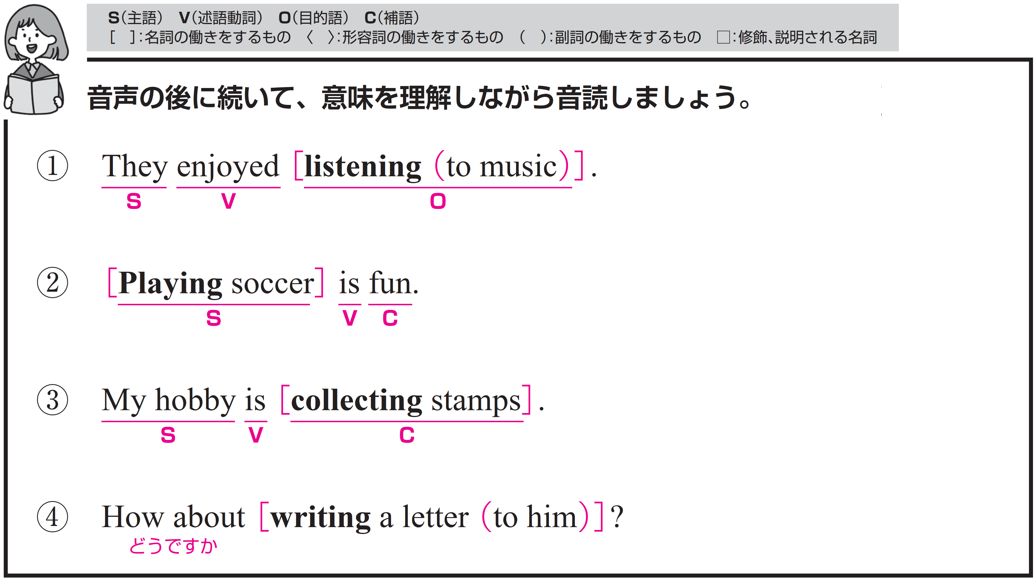
彼らは音楽を聞いて楽しみました。
〇 They がS（主語）、enjoyed がV（動詞）、
listening to music が O（目的語）です。
〇 listening to music は「音楽を聞くこと」という意味で、
動作を名詞として扱っています。
〇 to music は修飾語で副詞のはたらきです。
listen（＝listening） の対象を説明しています。

Slide 3
Target Sentence
FLASH
CARD
PRACTICE！

Slide 4

彼らは 楽しみました /
音楽を 聴くことを /
They enjoyed /
listening to music. /

Slide 5
They [e------] /
[l--------] to music. /

Slide 6
彼らは 楽しみました /
音楽を 聴くことを /

Slide 7
彼らは 楽しみました /
絵を 描くことを /
They enjoyed /
drawing pictures. /

Slide 8
They [e------] /
[d------] pictures. /

Slide 9
彼らは 楽しみました /
絵を 描くことを /

Slide 10
トムは 好きです /
テレビを 見ることが /
Tom likes / watching TV. /

Slide 11
Tom [l----] / [w-------] TV. /

Slide 12
トムは 好きです /
テレビを 見ることが /

Slide 13
サッカーをすることは楽しいです。
〇 Playing soccer がS（主語）、is がV（動詞）、
fun がC（補語）です。
〇 Playing soccer は「サッカーをすることは」という意味で、
動作を名詞として扱っています。
〇 Playing soccer = fun の関係です。
fun が Playing soccer の性質を説明する補語に
なっています。

Slide 14
Target Sentence
FLASH
CARD
PRACTICE！

Slide 15
サッカーを することは / 楽しい です /
Playing soccer is / fun. /

Slide 16
[P------] soccer [i-] / fun. /

Slide 17
サッカーを することは / 楽しい です /

Slide 18
本を 読むことは /
楽しい です /
Reading books is / fun. /

Slide 19
[R------] books [i-] / [f--]. /

Slide 20
本を読むことは /
楽しい です /

Slide 21
川で 泳ぐことは / 危険 です /
Swimming in the river is / dangerous. /

Slide 22
[S-------] in the river [i-] / dangerous. /

Slide 23
川で 泳ぐことは / 危険 です /

Slide 24
私の趣味は切手を集めることです。
〇 My hobby がS（主語）、is がV（動詞）、
collecting stamps がC（補語）です。
〇 collecting stamps は「切手を集めること」という意味で、
動作を名詞として扱っています。
〇 My hobby = collecting stamps の関係です。
collecting stamps が My hobby の内容を
説明する補語になっています。

Slide 25
Target Sentence
FLASH
CARD
PRACTICE！

Slide 26
私の趣味は /
切手を 集めること です /
My hobby is /
collecting stamps. /

Slide 27
My hobby [i-] /
[c---------] stamps. /

Slide 28
私の趣味は /
切手を 集めること です /

Slide 29
私の趣味は / テニスの試合を
見ること です /
My hobby is /
watching a tennis match. /

Slide 30
My [h----] [i-] /
[w-------] a tennis match. /

Slide 31
私の趣味は / テニスの試合を
見ること です /

Slide 32
私の仕事は /
国語を 教えること です /
My job is /
teaching Japanese. /

Slide 33
My job [i-] /
[t-------] Japanese. /

Slide 34
私の仕事は /
国語を 教えること です /

Slide 35
彼に手紙を書いてはどうですか。
〇 How about は「どうですか？」という意味で、
提案や勧誘を表す定型表現です。
〇 writing a letter to him は「彼に手紙を書くこと」という意味で、
動作を名詞として扱っています。
〇 to him は修飾語で副詞のはたらきです。
write（＝writing） の対象を説明しています。

Slide 36
Target Sentence
FLASH
CARD
PRACTICE！

Slide 37
どうですか /
手紙を 書くことは / 彼に /
How about /
writing a letter / to him? /

Slide 38
[H--] about /
[w------] a letter / to him? /

Slide 39
どうですか /
手紙を 書くことは / 彼に /

Slide 40
どうですか /
ボランティア活動を
することは /
How about /
doing volunteer work? /

Slide 41
[H--] [a----] /
[d----] volunteer work? /

Slide 42
どうですか /
ボランティア活動を
することは /

Slide 43
どうですか /
休憩を とることは /
How about / taking a rest? /

Slide 44
[H--] [a----] / [t-----] a rest? /

Slide 45
どうですか /
休憩を とることは /

